Slide 1
Dale vida a tu casa
Desarrollo del proyecto

Slide 2
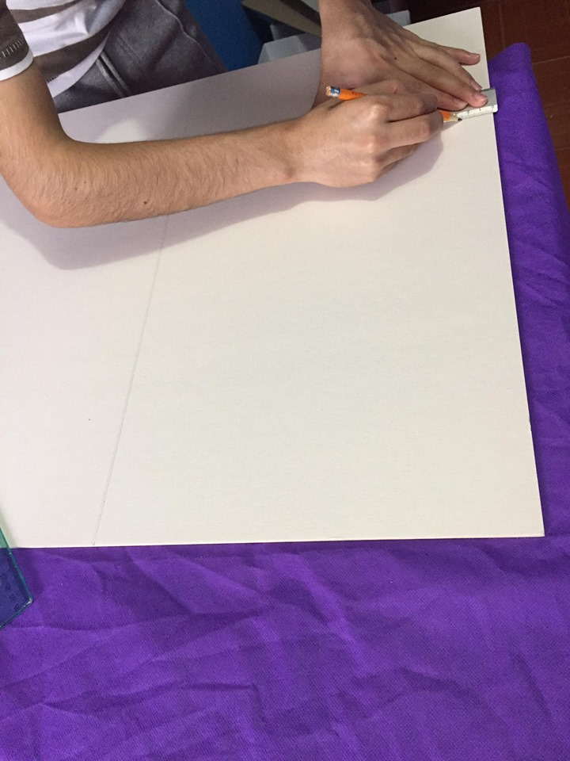
1.- Se fue trazando en el papel batería las formas de las paredes de la casa, de la puerta así como de otras cosas.

Slide 3
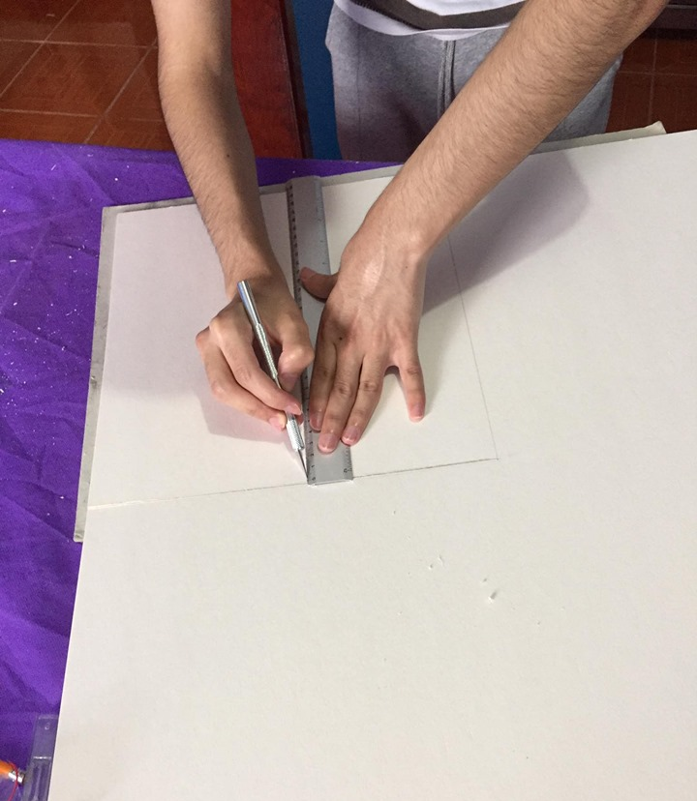
2.- Teniendo los trazos listos se procedió a cortar el papel batería con un bisturí.

Slide 4
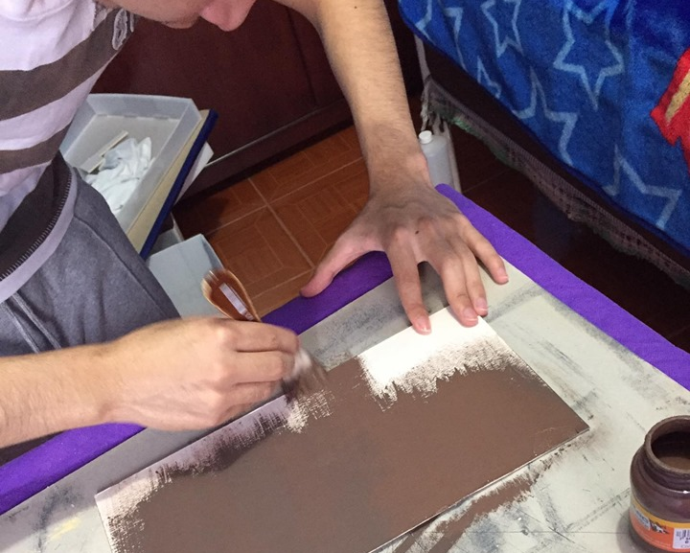
3.- Teniendo todo cortado se procedió a pintar las paredes de diferentes colores: gris, café, beige y rojo.

Slide 5
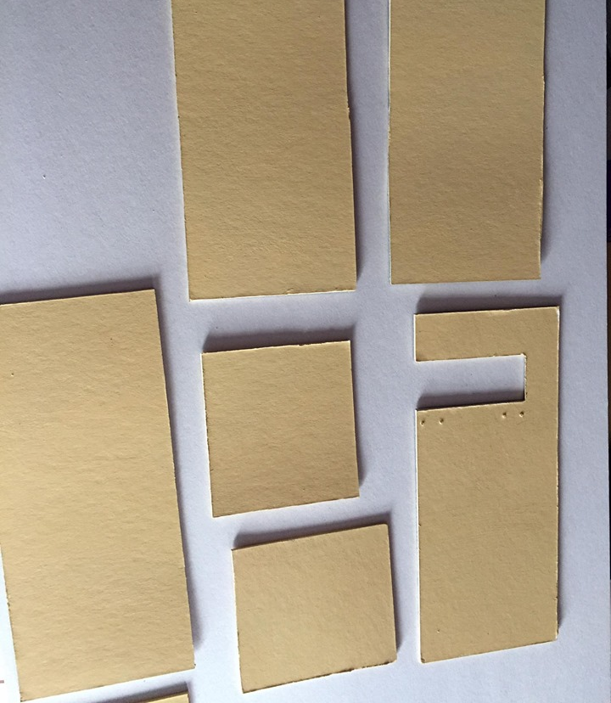
4.- Piezas recortadas y pintadas.

Slide 6
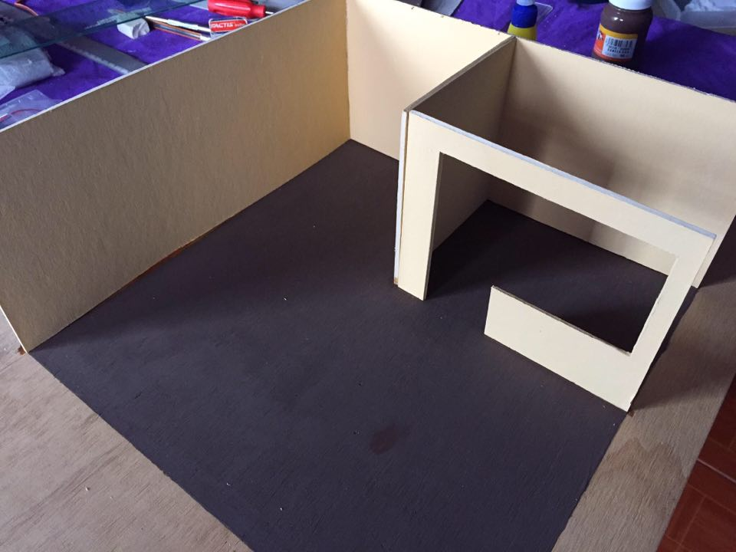
5.- Se empezó a pegar para darle forma a la casa.

Slide 7
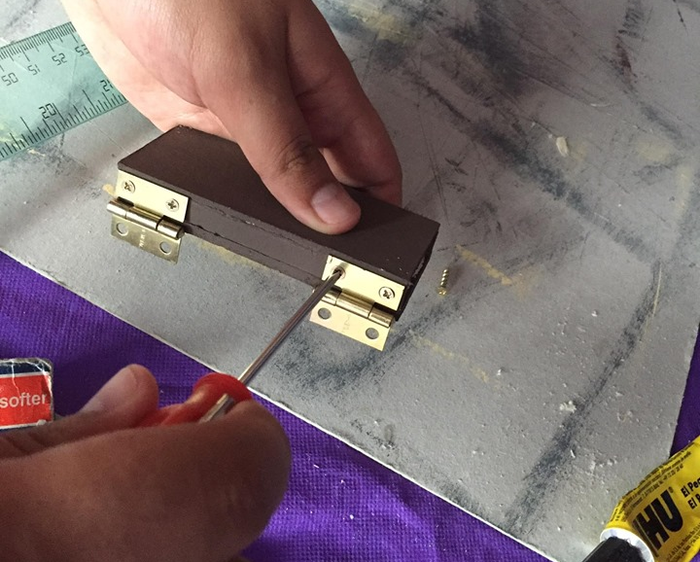
6.- Se diseño la puerta para que esta se pueda mover cuando el servomotor gire simulando abrir la puerta de una casa, para que fuera fácil se le puso dos bisagras pequeñas para que estuviera atornillada a la pared.

Slide 8
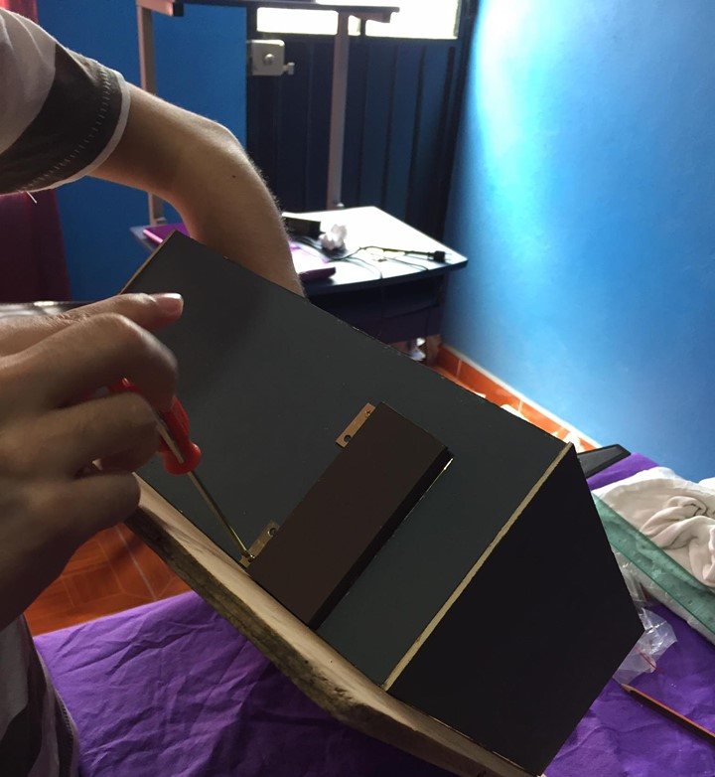
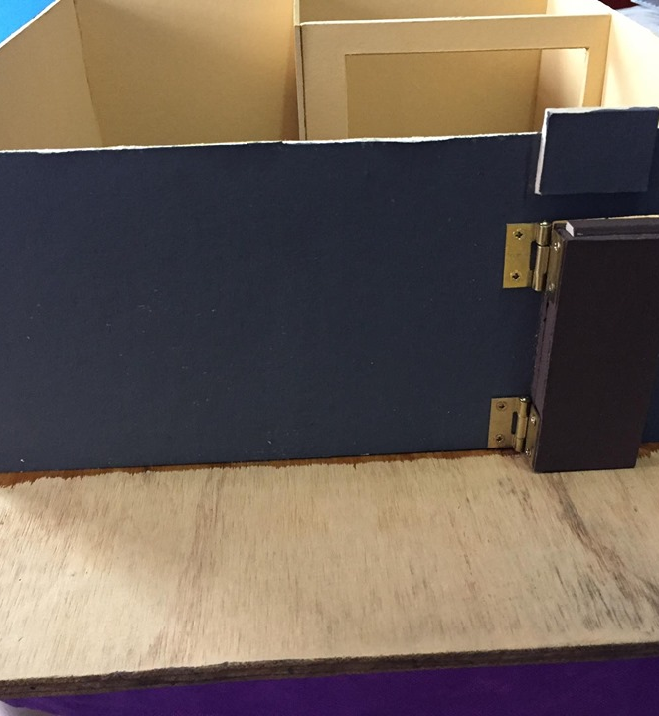

Slide 9
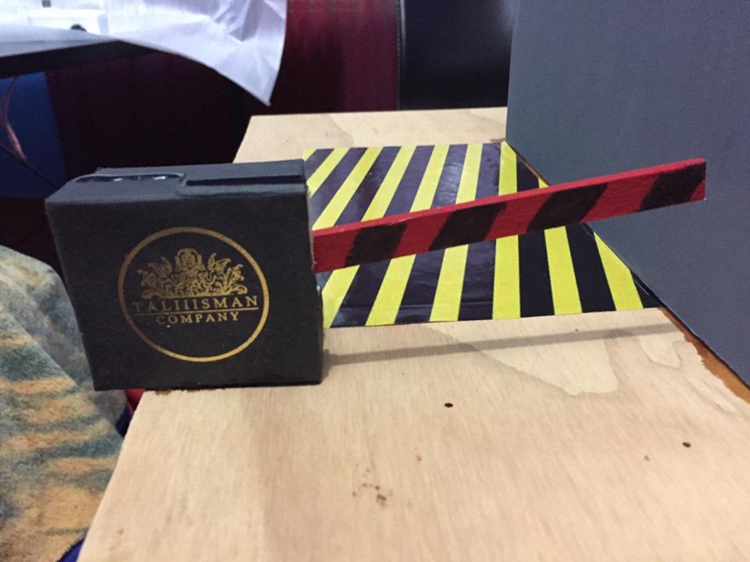
7.- Teniendo el primer piso terminado se opto por realizar la pluma de estacionamiento, en donde el servomotor se guardara en una caja para así simular como es en la vida real.

Slide 10
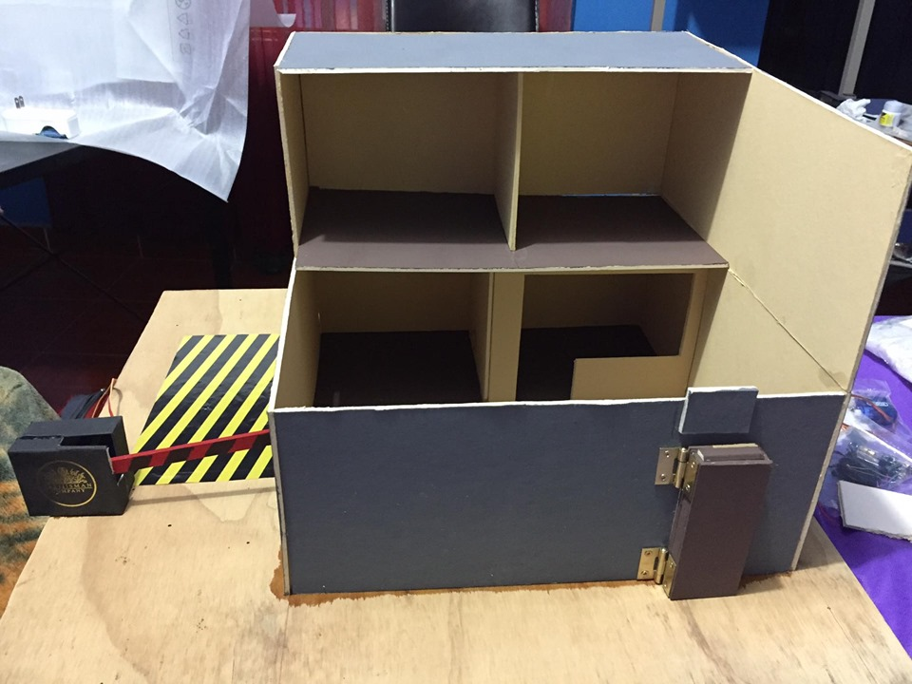
8.- Ahora se procede a terminar de pegar el segundo piso para poder terminar la maqueta y así solo hacer la instalación de los circuitos.

